Slide 1
Desenvolvimento duma plataforma para acompanhamento dos atletas dum clube
João Miguel Araújo, A75364
João Nuno Almeida, A75209
João Tiago Gomes, PG35403
Victor Manuel Da Cunha, A75693

Slide 2
Contexto
No atletismo de Braga todos os registos de atletas são guardados em papel.
Isto constitui um problema para a gerência, pois ter em conta os atletas com pagamentos em atraso ou que tenham saído do clube torna-se num trabalho bastante difícil.
Para além do mais, informação necessária para publicidade nos media costuma ser obtida pelos perfis de redes sociais dos próprios atletas.

Slide 3
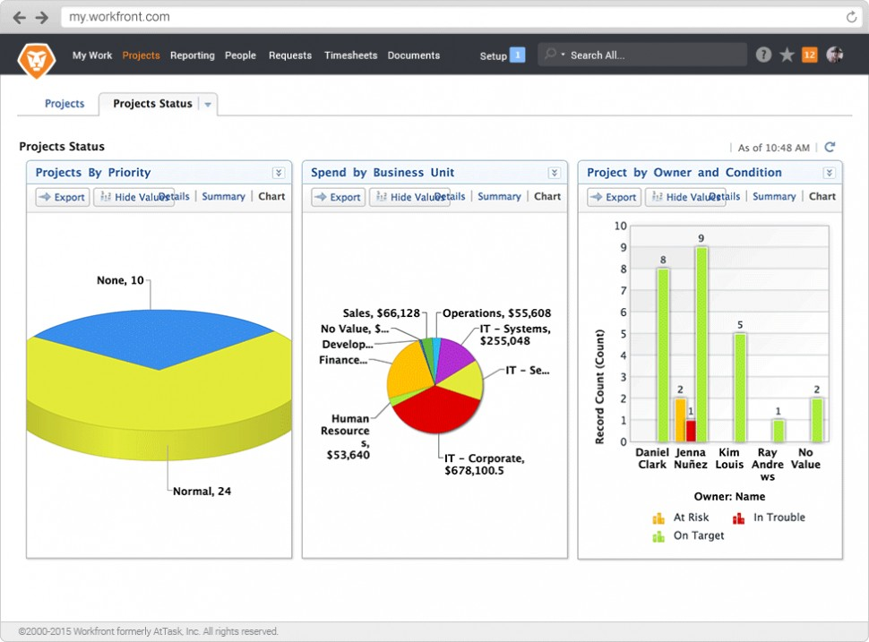


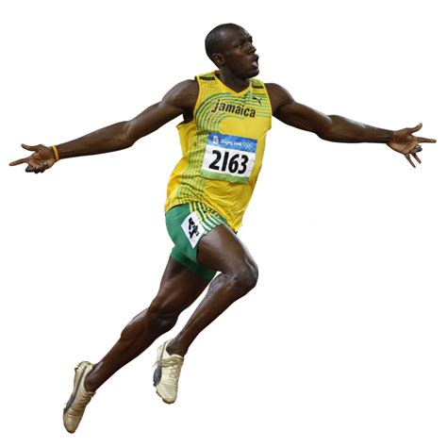
Solução proposta
Foi-nos proposto desenvolver uma plataforma que centralize toda esta informação, e torne o processo de gestão mais streamlined.
A aplicação desenvolvida deverá estar acessível não só a dirigentes como a treinadores e atletas.

Slide 4
Especificação da solução
A solução deverá ser desenvolvida numa plataforma Web para que esteja disponível em múltiplos dispositivos.
Isto para acomodar as diferentes alturas em que os jogadores decidam acrescentar dados na mesma.
No caso dos dirigentes, estes pretendem utilizar um computador para efetuar todas as tarefas de gestão.

Slide 5
Especificação da solução
Temos realizado reuniões todas as Quintas ao fim da tarde com os dirigentes do Atletismo de Braga no Estádio 1º de Maio para esclarecer todas as funcionalidades que o programa deverá ter, assim como questões pertinentes
No total já realizamos 3 reuniões, sendo que já nos encontramos com atletas, e planeamos já amanhã reunir com treinadores para termos uma melhor noção do que cada uma das partes interessadas irá exigir da plataforma

Slide 6
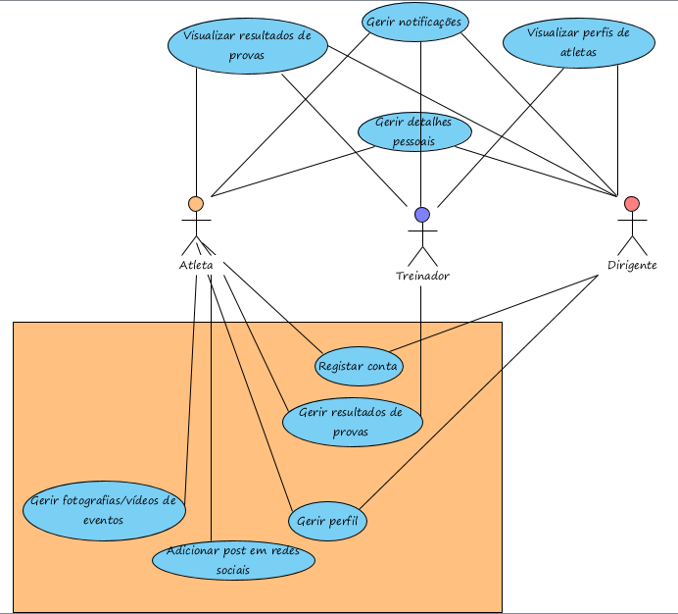
Diagrama de Use Cases

Slide 7
Requisitos
O sistema deve conter em todas as páginas web o emblema do Sporting Clube de Braga.
Como diretor quero receber notificações duas semanas antes do dia de anos de um atleta para ficar informado que o atleta tem de fazer novos exames médicos.
O sistema deve informar no fim do registo do atleta para se registar na plataforma lince.fpatletismo.pt.
O sistema deve permitir que a partir dos resultados de uma prova se aceda diretamente às fotografias dessa prova.
Como diretor quero gerir que elementos do equipamento já foram entregues a um atleta para que não haja enganos na entrega do equipamento.

Slide 8
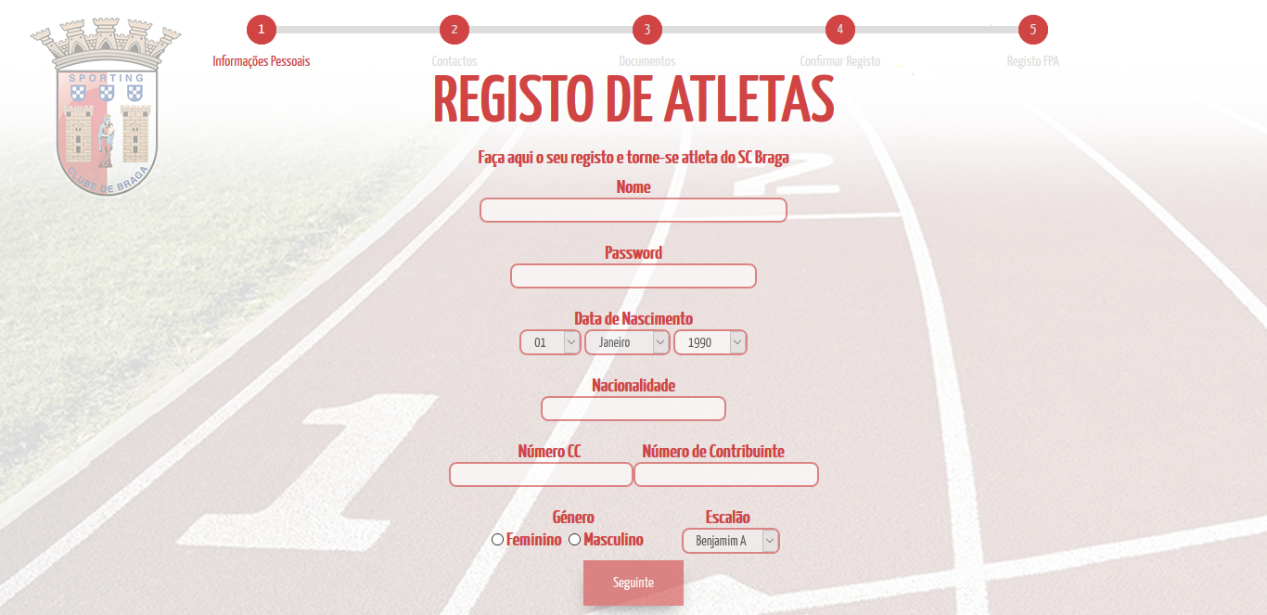
Mockups

Slide 9
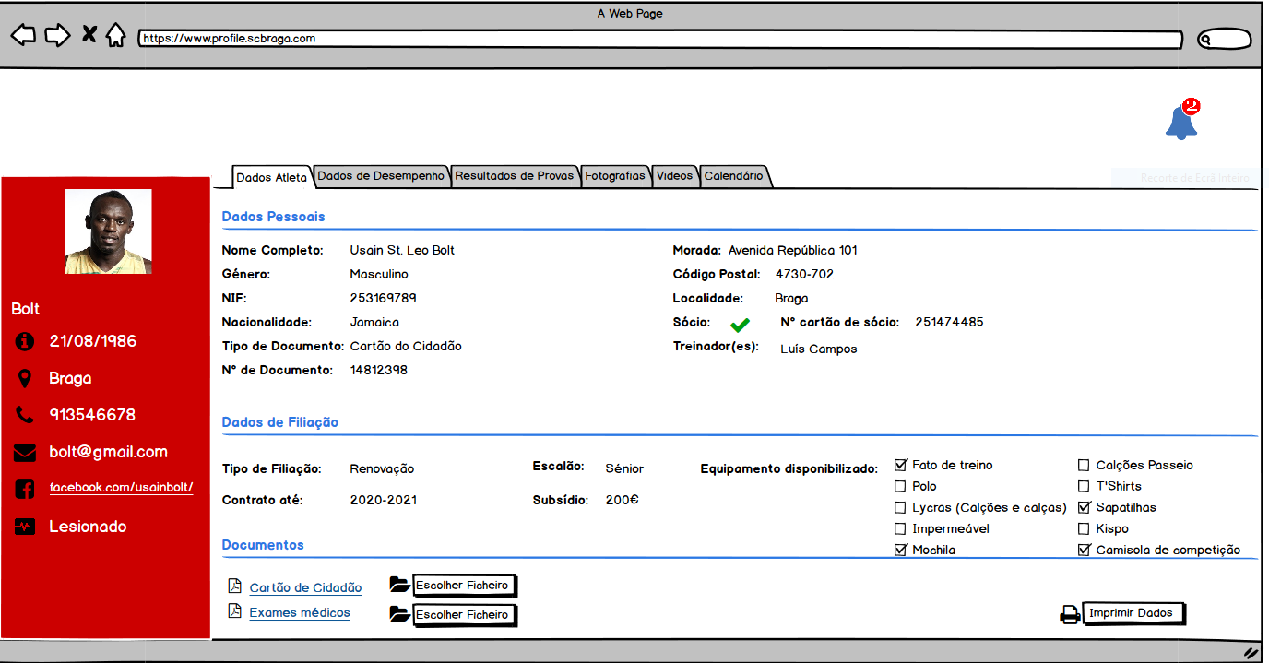
Mockups

Slide 10
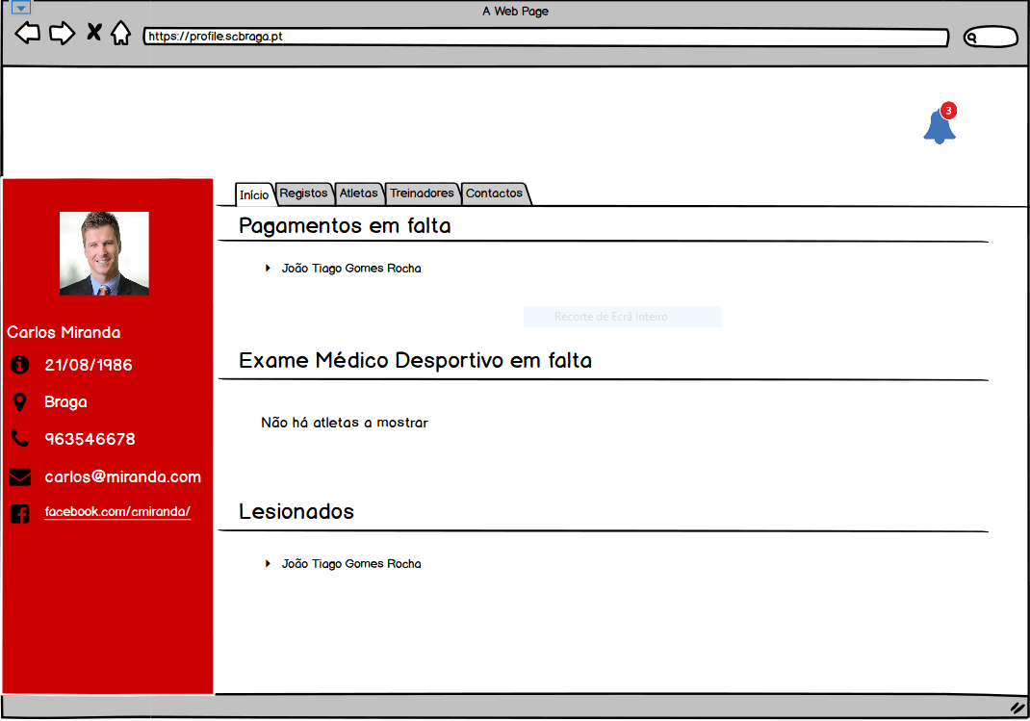
Mockups

Slide 11
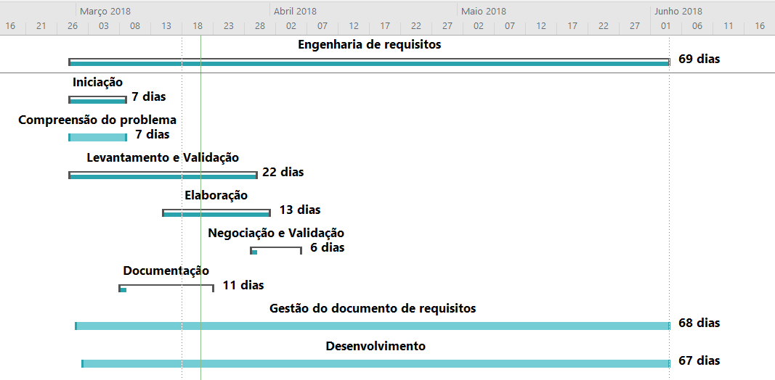
Planeamento

Slide 12
Trabalho futuro
Pretendemos finalizar a recolha de requisitos em breve, com o nosso contacto com os treinadores do atletismo.
Depois, iremos efetuar os passos habituais neste processo, de prioritização de requisitos.
O desenvolvimento da plataforma deverá começar em Abril, onde já planeamos ter todos os requisitos levantados e categorizados.

